Slide 1
AULA 03: Fontes primárias
Geração termoelétrica
Turbina a vapor (TV)
Turbina a gás (TG)
Máquina de combustão interna a pistão (MCI)
Reator nuclear
Geração hidroelétrica (CH)
Geração eólica
Fotovoltaica

Slide 2
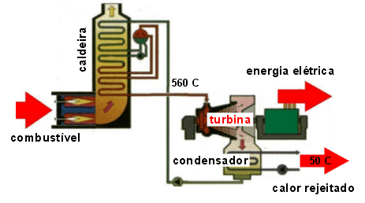
TV – Princípio de funcionamento
Fonte: http://www.adorofisica.com.br/trabalhos/fis/equipes/maquinasavapor/turbinavapor.htm
As turbinas a vapor são máquinas de combustão externa (os gases resultantes da queima do combustível não entram em contato com o fluido de trabalho que escoa no interior da máquina e realiza os processos de conversão da energia do combustível em potência mecânica no eixo). Devido a isto apresentam uma flexibilidade em relação ao combustível a ser utilizado, podendo usar inclusive aqueles que produzem resíduos sólidos (cinzas) durante a queima.
Como as turbinas a vapor são máquinas de combustão externa, o calor necessário para a ebulição do condensado e para o superaquecimento posterior deve ser transferido dos produtos da combustão ao fluido de trabalho através das serpentinas no interior da caldeira.

Slide 3
TV – Características
Não são adequadas para uso intermitente (emergência) visto que a partida é bastante demorada (minutos a horas)
A eficiência diminui com a redução da carga.
São máquinas de resposta lenta devido às constantes de tempo dos reaquecedores, etc. (processo termodinâmico e de transporte de fluidos).
Tanques pulmões (câmaras com vapor) são empregados com o objetivo de melhorar a resposta dinâmica de potência e disponibilidade.

Slide 4
TV – Componentes
Caldeira: onde o combustível é queimado.
Serpentina: tubulações em que o líquido (água) é bombeado para vaporizar.
Tanque pulmão: câmara de armazenamento de vapor.
Turbina de contra-pressão ou condensação.
Reaquecedor (opcional): local em que o vapor é reaquecido antes de ser injetado em um novo estágio da turbina.
Condensador: local em que o vapor é condensado para um novo ciclo termodinâmico.

Slide 5
TV – Tipos
Contra-pressão: O vapor expandido na turbina sai acima da pressão atmosférica e é utilizado no processo (maior disponibilidade de energia térmica). Durante a expansão do vapor, parte da energia térmica é transformada em energia mecânica;
Condensação: O vapor sai abaixo da pressão atmosférica e condensa em equipamentos a vácuo (maior disponibilidade de energia elétrica);
Extração (pass out): Parte do vapor deixa a turbina entre a entrada e a saída, onde um conjunto de válvulas regula o fluxo para a seção de exaustão, mantendo a extração na pressão requerida pelo processo. Pode ser configurada tanto em turbinas de contra-pressão ou de condensação;
Pressão mista (pass in): Além do vapor de alta pressão, utiliza vapor de menor pressão entrando na parte baixa da turbina. Usada com caldeiras de dupla pressão, ou plantas combinadas com turbinas a gás ou motores a diesel.

Slide 6
TV – Tipos
Turbina de contra-pressão: todo o vapor é exaurido na mesma pressão, a qual é maior ou igual a pressão atmosférica
Turbina de condensação simples: todo o vapor é exaurido na mesma pressão, a qual é menor que a pressão atmosférica
Turbina de contra-pressão ou condensação com extração: o vapor é extraído em um ou mais estágios sem controle.
Turbina de contra-pressão ou condensação com extração controlada: o vapor é extraído em um ou mais estágios com controle.

Slide 7
TV – Tipos
Turbinas de múltiplos estágios e eixo simples:
HP: high pressure; IP: intermediate pressure; LP: low pressure
Non-reheat: sem reaquecimento; Reheat: com reaquecimento
MSV: main stop valve; CV: control valve; IV: intermediate valve; RSV: reheater stop valve

Slide 8
TV – Tipos
Turbinas de múltiplos estágios e eixos compostos:
HP: high pressure; IP: intermediate pressure; LP: low pressure
Non-reheat: sem reaquecimento; Reheat: com reaquecimento
MSV: main stop valve; CV: control valve; IV: intermediate valve; RSV: reheater stop valve

Slide 9
TG – Características
Turbinas a Gás → é uma máquina de combustão interna → compacta, de resposta rápida, pode atingir alta eficiência em projetos de co-geração, menor emissão de poluentes, não queima combustíveis sólidos.
A turbina a gás, ao contrário da turbina a vapor, não requer caldeira, o que contribui para a diminuição do peso e do espaço utilizado. Para a mesma potência de saída, as turbinas a gás são mais compactas e mais baratas que as turbinas a vapor.
Tecnologia mais recente → 1960
Componentes básicos →compressor, câmara de combustão, turbina de expansão, sistema de exaustão;
Principais sistemas de controle:
controle de admissão de ar ambiente
controle de injeção de combustível (líquido ou gás)
controle da temperatura de exaustão
controle de carga/velocidade

Slide 10
TG – Princípio de funcionamento
As turbinas a gás são máquinas de combustão interna compostas por compressor, câmara de combustão, turbina de expansão, exaustor e gerador.
Visto ser uma máquina de combustão interna, há restrições quanto aos tipos de combustíveis que podem ser empregados (deve apresentar combustão quase perfeita - sem emissão de resíduos sólidos)
Usualmente emprega-se gás natural, mas é possível empregar diesel e outros óleos.
This is a file from the Wikimedia Commons.

Slide 11
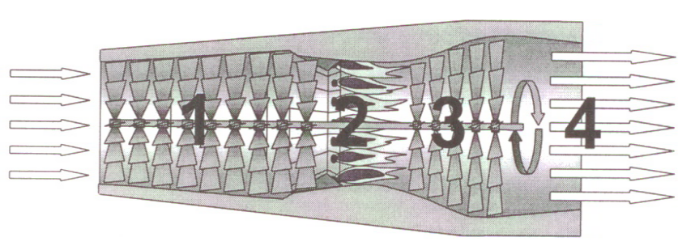
TG – Princípio de funcionamento
Fonte: Willis, H.L., and Scott, W.G., Distributed Power Generation,Ed. Marcel-Dekker, 2000
Ar em temperatura ambiente (30⁰ C) é aspirado pelo compressor da turbina. O compressor eleva a temperatura (390⁰ C) e a pressão do ar.
O ar em alta temperatura e pressão é misturado com o combustível (gasoso ou líquido) na câmara de combustão (1085⁰ C).
Os gases em alta temperatura e pressão são expandidos na turbina de expansão, produzindo movimento mecânico que acionará o compressor (40~60%) e o gerador elétrico (30~40%).
Os gases quentes são eliminados pelo exaustor (530⁰ C).

Slide 12
Ciclo combinado
Pode-se empregar uma turbina a vapor e uma turbina a gás em conjunto de forma a melhorar a eficiência energética.

Slide 13
Máquina de Combustão Interna a Pistão – Características
Tecnologia bem madura.
Baixo custo de instalação.
Adequada para operação intermitente (parada e partida rápida).
O rendimento não cai em meia carga (constante entre 30 e 35%).
Exaustão de gases em alta temperatura e presença de líquidos de resfriamento em alta temperatura, sendo adequada para cogeração.
Máquinas a pistão alimentadas por gás natural tem baixo nível de emissão de poluentes.
São máquinas adequadas para projetos de bio-gás de aterro sanitário, tratamento de esgoto, bio-digestores, e também com o uso de bio-diesel.

Slide 14
MCI – Características
Ignição por faísca (Otto) ou por compressão (Diesel).
Compatíveis com vários tipos de combustíveis líquidos e gasosos.
Projetos multicilindros para a redução de vibração.
Resfriamento a água, permitindo a recuperação de calor (cogeração).
Sistema de lubrificação a óleo, permitindo a recuperação de calor (cogeração).
Exaustão de gases em alta temperatura, permitindo a recuperação de calor (cogeração).
Sistema de injeção forçada de ar p/ melhoria da eficiência: utilizam os gases de exaustão para girar turbinas que por sua vez giram bombas de ar.
Reguladores de velocidade: controladores eletrônicos podem atuar rapidamente para manter velocidade constante.
Os reguladores eletromecânicos também podem ser utilizados, no entanto sua resposta lenta não é adequada para máquinas de resposta rápida como as máquinas de combustão à pistão.
Em geral são utilizados geradores síncronos ou de indução trifásicos.

Slide 15
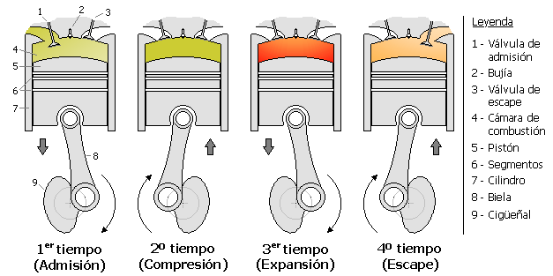
MCI – Princípio de funcionamento (4 tempos)
componentes:
válvula de admissão
vela de ignição
válvula de exaustão
câmara de combustão
pistão
segmentos
cilindro
biela
virabrequim
1^{o.} tempo 2^{o.} tempo 3^{o.} tempo 4^{o.} tempo
(admissão) (compressão) (expansão) (exaustão)
This is a file from http://enciclopedia.us.es/index.php/Imagen:Motor_de_cuatro_tiempos.png

Slide 16
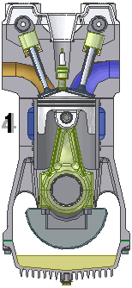
MCI – Princípio de funcionamento (4 tempos)
Ar e combustível vaporizado são aspirados
Ar e combustível vaporizado são comprimidos e ocorre a ignição
Combustão do combustível empurra o pistão
Câmara de exaustão elimina os gases
This is a file from the Wikimedia Commons.

Slide 17
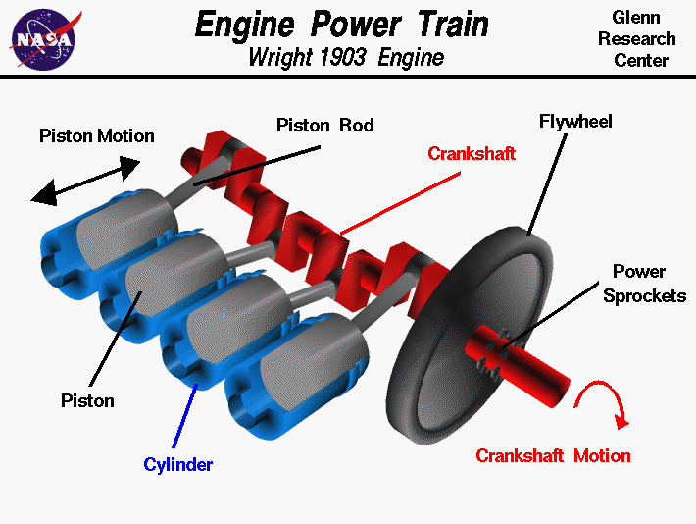
MCI – Princípio de funcionamento
This file is in the public domain created by NASA

Slide 18
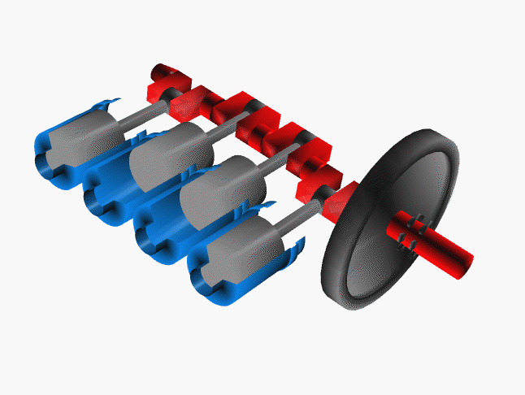
MCI – Princípio de funcionamento
This file is in the public domain created by NASA

Slide 19
MCI – Ciclo Otto versus Ciclo Diesel
Diesel
Otto

Slide 20
MCI – Ciclo Otto versus Ciclo Diesel
A característica fundamental das máquinas Otto é a de na admissão (1º tempo) aspirarem uma mistura gasosa de ar e combustível (gasolina, álcool, gás ou outro combustível).
Depois que o cilindro está cheio com esta mistura, a válvula de admissão, que estava aberta durante o 1º tempo, fecha-se; então a mistura de ar e combustível sofre a compressão (2º tempo).
A seguir uma centelha elétrica na vela de ignição deflagra a explosão e, consequentemente, a exaustão (3º tempo) da mistura gasosa.
Finalmente a válvula de escape abre-se, ocorrendo simultaneamente a descarga da mistura gasosa para a atmosfera e a exaustão do restante dos gases queimados (4º tempo).
A máquina do tipo diesel aspira somente ar no 1º tempo; o ar é comprimido no 2º tempo; No início do 3º tempo o ar está em alta pressão e alta temperatura quando uma bomba injetora vaporiza combustível no cilindro, ocorrendo a combustão espontânea e a expansão dos gases; no 4º tempo ocorre a exaustão dos gases queimados.

Slide 21
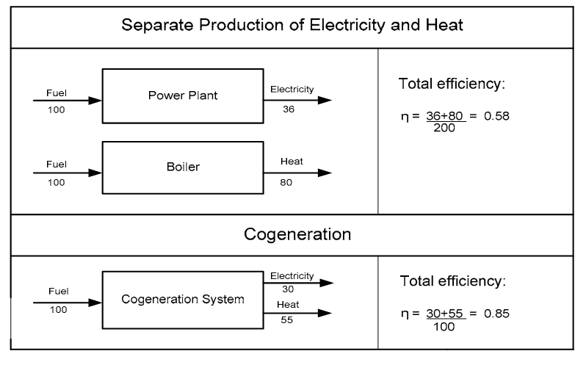
Cogeração – Geração de energia elétrica e térmica
Cogeração é definida como a produção de energia térmica e mecânica (a qual pode ser convertida em elétrica) simultaneamente (turbina a vapor, turbina a gás, máquina a pistão).
Cogeração também é definida como a produção de energia térmica e elétrica simultaneamente (células a combustível).
CHP: Combined Heat and Power.
A energia térmica pode ser empregada no processo, para aquecimento local ou para aquecimento distrital.
Source: Technical Report - Available Cogeneration Technologies in Europe, Cogen 3, 2003.

Slide 22
Cogeração – Brasil: Biomassa (bagaço de cana)
Predominam as turbinas a vapor de contra-pressão até 2001 (<10MW).
A partir de 2001 foram implantados projetos no estado de São Paulo com turbinas a vapor de extração-condensação, com um ou dois níveis de extração (até 40MW).
Capacidade instalada (2011): 10.500 MW - excedente = 20%.
Capacidade de expansão de longo prazo até 15.000 MW usando bagaço, pontas e folhas, com turbinas de condensação-extração.
O período de safra da cana, de março a novembro, coincide com as épocas em que a oferta hidrelétrica é normalmente menor, por causa da diminuição das chuvas.
Esse processo (inserido na linha de produção => açúcar e álcool) representa uma terceira fonte de receita das usinas que a utilizam, podendo gerar até uma quarta fonte renda, a emissão de créditos de carbono.

Slide 23
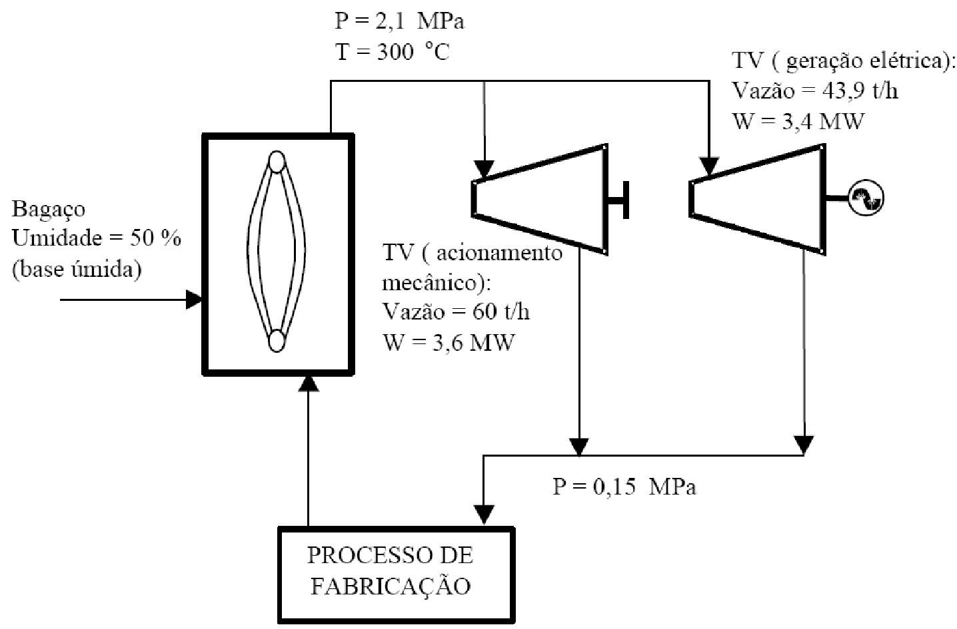
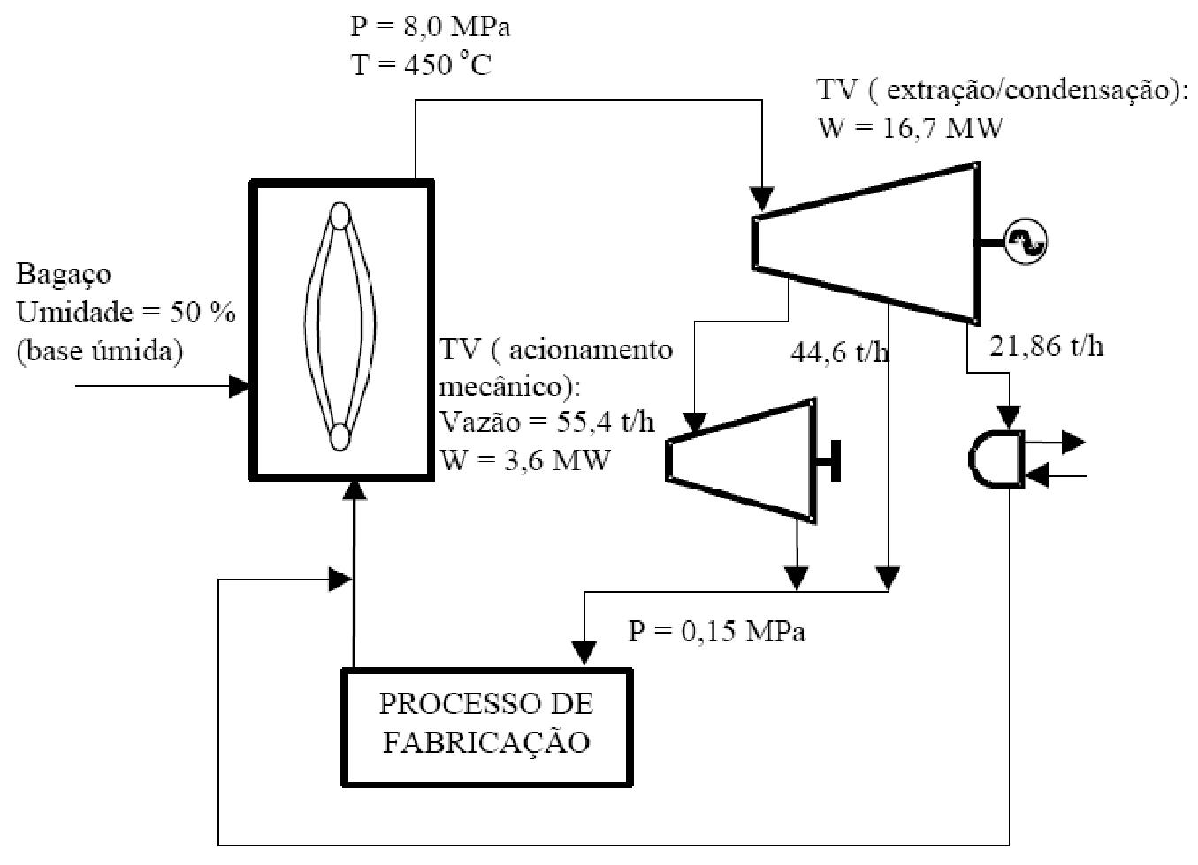
Cogeração – Brasil: Biomassa (bagaço de cana)
contra-pressão
condensação

Slide 24
Cogeração – Brasil: Biomassa (bagaço de cana)
2,2 MPa
BIOMASSA
GERADOR
DE VAPOR
TURBO - MOENDA
TURBO - GERADOR
0,247 MPa
PROCESSO
DESSUPERAQUECEDOR
P/ ATMOSFERA
ÁGUA
Sistema de cogeração com turbinas a vapor de contra-pressão
14,2 kWh/tonelada de cana
Suficiente para uso próprio
Pequena quantidade de excedente
Opera somente na safra

Slide 25
Cogeração – Brasil: Biomassa (bagaço de cana)
6,2 MPa
BIOMASSA
GERADOR
DE VAPOR
TURBO - GERADOR
2,2 MPa
BIOMASSA
GERADOR
DE VAPOR
TURBO - MOENDA
TURBO - GERADOR
0,247 MPa
PROCESSO
DESSUPERAQUECEDOR
P/ ATMOSFERA
ÁGUA
Sistema de cogeração em cascata (dois níveis de pressão)
27,4 kWh/tonelada de cana
Aumenta a quantidade de excedente
Opera somente na safra

Slide 26
Cogeração – Brasil: Biomassa (bagaço de cana)
8,0 MPa
BIOMASSA
GERADOR
DE VAPOR
TURBO - GERADOR
2,2 MPa
0,03 MPa
TURBO - MOENDA
0,247 MPa
DESSUPERAQUECEDOR
ÁGUA
PROCESSO
Sistema de cogeração com turbinas de dupla extração e condensação
120,6 kWh/tonelada de cana
Elevada quantidade de excedente
Pode operar durante todo o ano

Slide 27
Cogeração – Biomassa (licor negro)
Sobretudo no setor de Papel e Celulose
Energia gerada (2015): 12.510 GWh - auto-suficiência de 60% (fonte: EPE - Balanço energético nacional: ano base 2015)
Combustível: principalmente licor negro resultado da digestão da madeira, e as cascas e resíduos de biomassa (bagaço de cana);
Tecnologia: turbinas de dupla extração e condensação;

Slide 28
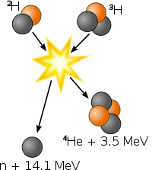
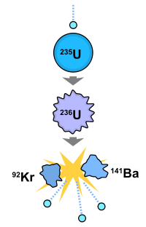
Fissão Nuclear versus Fusão Nuclear
Fusão nuclear é uma reação em que dois ou mais núcleos atômicos se combinam formando um novo elemento com um número atômico maior (mais prótons no núcleo)
This is a file from the Wikimedia Commons
Fissão nuclear é quando um núcleo atômico é dividido em dois ou mais núcleos, nêutrons livres e outras partículas subatômicas. Em uma reação típica Urânio 235 é bombardeado por um nêutron liberando Bário 141 (extremamente radioativo), Criptônio 92, 3 nêutrons livres e energia nuclear
This is a file from the Wikimedia Commons

Slide 29
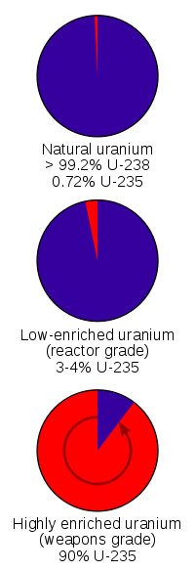
Enriquecimento do Urânio
Urânio enriquecido é o urânio cujo teor de urânio-235 foi aumentado através de um processo de separação de isótopos.
O urânio encontrado na natureza, sob a forma de dióxido de urânio (UO2), contém 99,284% do isótopo 238U e apenas 0,711% do seu peso é representado pelo isótopo 235U. Porém o 235U é o único isótopo físsil existente na natureza em proporções significativas.
Para provocar uma reação de fissão nuclear nos reatores de água pressurizada ou fervente é preciso dispor de um urânio que contenha entre 3% e 5% do isótopo 235.
A Agência Internacional de Energia Atômica estima as reservas mundiais de urânio em 5,4 milhões de toneladas em todo mundo. As maiores reservas conhecidas em 2009 eram: Austrália (31%), Cazaquistão (12%), Canadá (9%) e Rússia (9%).
Os maiores produtores em 2009 foram Cazaquistão (28%), Canadá (20%), Austrália (16%), Namíbia (9%), Rússia (7%), Níger (6%) e Uzbequistão (5%).
Países que oficialmente operam instalações de enriquecimento de urânio são: Argentina, Brasil, China, França, Alemanha, Índia, Irã, Japão, Holanda, Coréia do Norte, Paquistão, Rússia Reino Unido e Estados Unidos. Bélgica, Irã, Itália e Espanha têm investimentos na French Eurodif. Líbia e África do Sul tinham programam de enriquecimento no passado, mas a instalação da Líbia nunca entrou em operação.
O subproduto do enriquecimento do urânio são largas parcelas de urânio empobrecido (DU), metal pouco radioativo, 67% mais denso que o chumbo e de utilidades tão diversas como lastro em aviões, blindagens e fabricação de projéteis balísticos. Não há, entretanto, estudos conclusivos acerca da toxicidade do DU.
This is a file from the Wikimedia Commons

Slide 30
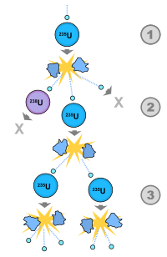
Fissão nuclear: reação nuclear em cadeia
Quando urânio 235 é bombardeado por um nêutron, ele se divide em dois núcleos menores (Bário 141, extremamente radioativo, e Criptônio 92 ), liberando energia nuclear, e mais dois ou três nêutrons livres.
Se esses nêutrons livres são absorvidos por outros núcleos de urânio 235, inicia-se um reação nuclear em cadeia.
Um átomo de urânio 235 absorve um nêutron, fissionando-se em dois novos átomos e três nêutrons, liberando energia nuclear.
Um desses nêutrons é absorvido por um átomo de urânio 238 (não físsil), não contribuindo com a reação em cadeia. Outro nêutron não é absorvido. E um átomo colide com outro átomo de urânio 235, fissionando-o, de forma a liberar mais energia e nêutrons livres.
O novos nêutrons livres colidem com outros átomos de urânio 235, criando mais fissão. Os novos processos de fissão continuam, liberando mais energia e criando uma reação em cadeia.
This is a file from the Wikimedia Commons

Slide 31
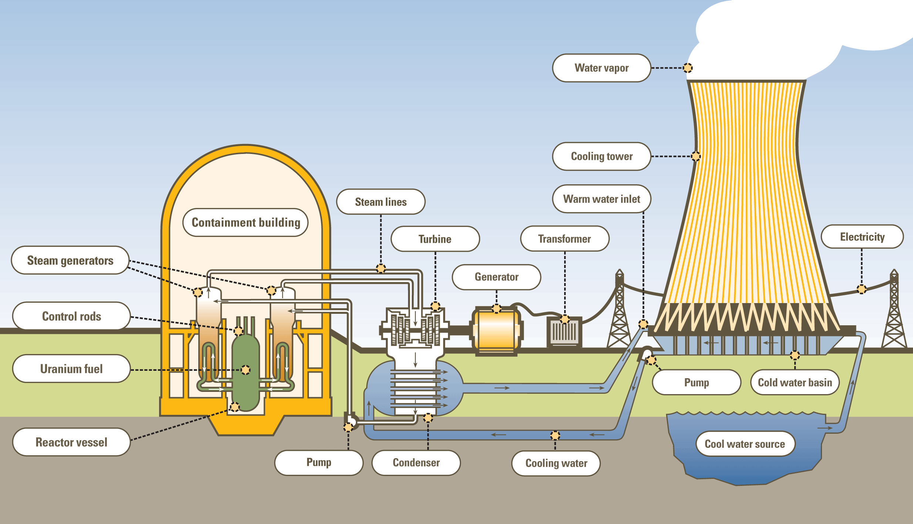
Usina Nuclear: princípio de funcionamento
Fissão nuclear (urânio) produz energia térmica,
Energia térmica é empregada para aquecer água, produzindo vapor a alta pressão e temperatura
O vapor aciona uma turbina de expansão, criando potência mecânica, acionando o gerador síncrono

Slide 32
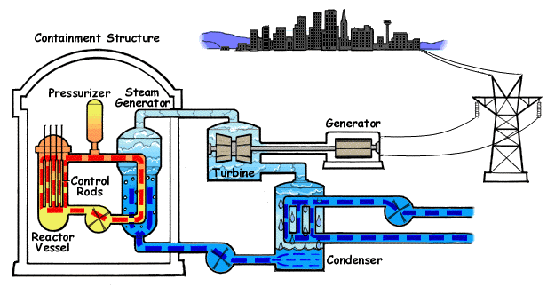
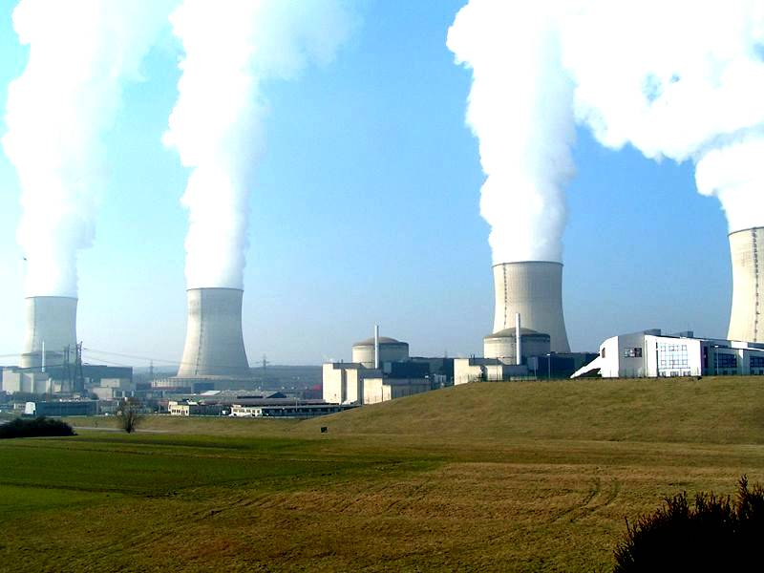
Usina Nuclear: princípio de funcionamento

Slide 33
Usina Nuclear: princípio de funcionamento
Principais componentes:
Combustível nuclear: varetas de urânio enriquecido (após três anos o combustível usado de um reator é removido em razão do esgotamento de urânio 235. Na prática, 1/3 das varetas é trocado anualmente).
Moderador: água leve, água pesada (enriquecida com átomos de hidrogênio), hélio, grafite, sódio metálico - cumprem a função de reduzir a velocidade dos nêutrons produzidos na fissão, para que possam atingir outros átomos fissionáveis mantendo a reação controlável.
Refrigerador: água leve, água pesada, dióxido de carbono, hélio, sódio metálico - conduzem o calor produzido durante o processo até a turbina geradora de eletricidade ou o propulsor.
Refletor (água leve, água pesada, grafite, urânio): reduz a fuga de nêutrons aumentando a eficiência do reator.
Blindagem (concreto, chumbo, aço, água leve): evita a fuga de radiação gama e nêutrons rápidos.
Material de controle (cádmio ou boro): finaliza/controla a reação em cadeia, pois ambos são ótimos absorventes de nêutrons. Geralmente são usados na forma de barras (varetas) ou dissolvidos no líquido refrigerador.
Elementos de Segurança: todas as centrais nucleares de fissão apresentam múltiplos sistemas de segurança ativos (que respondem a sinais elétricos) e passivos (que atuam de forma natural como a gravidade, por exemplo). A contenção de concreto que rodeia os reatores é o principal sistema de segurança e destina-se a evitar que ocorra vazamento de radiação para o exterior.

Slide 34
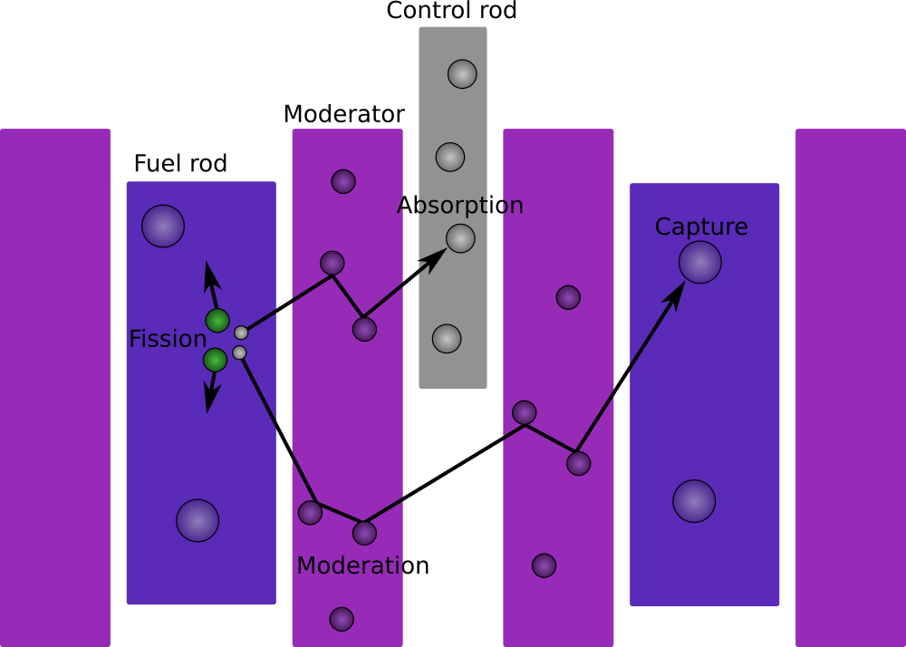
Usina Nuclear: princípio de funcionamento
This is a file from the Wikimedia Commons

Slide 35
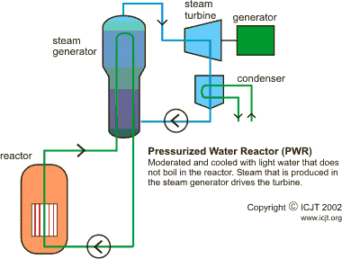
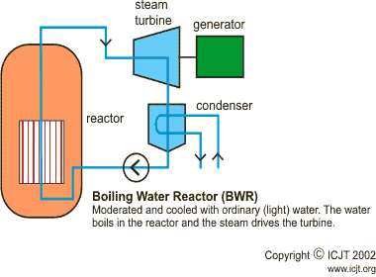
Usina Nuclear: tipos

Slide 36
Energia Nuclear: vantagens e desvantagens
Os principais argumentos empregados pelos defensores da energia nuclear são:
Elevada densidade energética (1 kg de urânio 235 = 3000 toneladas de carvão mineral).
Baixa produção de CO2 (aquecimento global)
Demanda pequena área geográfica.
Baixo risco de acidente.
Abundância de urânio.
Necessário em razão da alta demanda por energia elétrica.
Os principais argumentos empregados pelos opositores da energia nuclear são:
Risco de acidente nuclear.
Risco de roubo de material nuclear (inclusive dejetos).
Falta de solução definitiva para os resíduos nucleares.
Energia renovável pode atender as necessidades de energia elétrica

